Slide 1
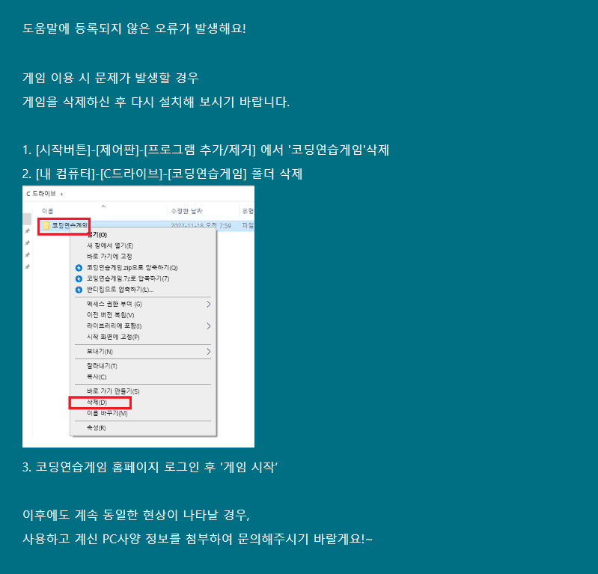
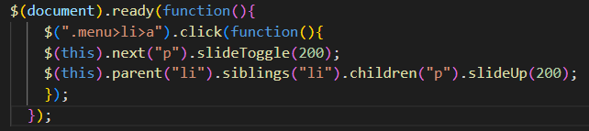

주요 소스 [Code Review]
Mission03) 자주 묻는 질문과 답변 FAQ 웹 페이지 제작 with Git/Github
박찬형 (팀원)
HTML5, CSS3, Git/Github, Visual Studio Code, Javascript
Here : Core Source(Text or Image) Insert
Here : Result Image Insert
Here : Function Description Insert
SlideToggle, SlideUp에 200이란 숫자를 삽입하여 0.2초에 걸쳐 열리고 닫히도록 해보았습니다.
열린 텍스트 박스 안에 이미지를 삽입해보았습니다.

